Slide 1
Портфолио
Щегловой Екатерины Евгеньевны
преподавателя Декоративно-прикладного искусства
МБУ ДО «Ардатовская детская школа искусств №1»
г.Ардатов
Дата рождения: 07.07.1997 г.
Профессиональное образование: педагогическое художественное БАКАЛАВР, высшее РФ ФГБОУ ВО
«МГПИ им. М.Е. Евсевьева» г. Саранск, диплом №101324 4769680, выдан: 08 февраля 2020 г.
Стаж педагогической работы в должности преподавателя ДПИ: 3 года
Общий трудовой стаж: 5 лет

Slide 2
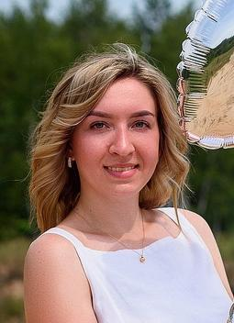

Slide 3
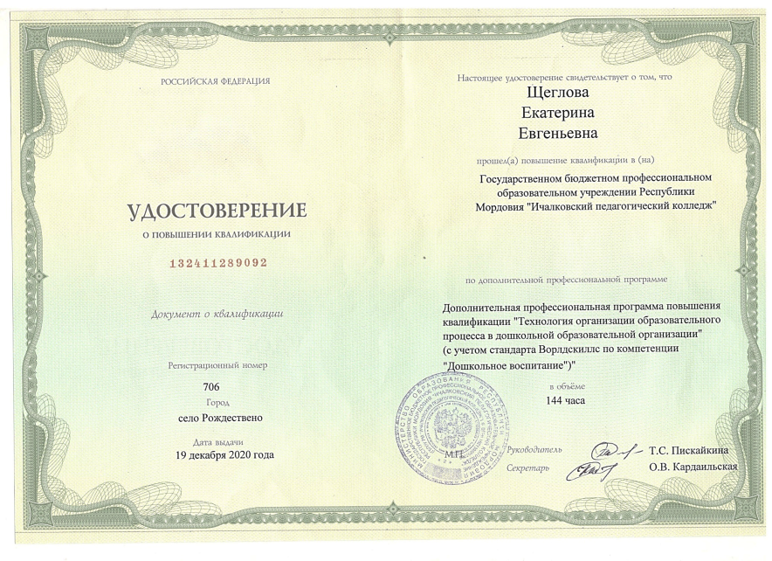
ПОВЫШЕНИЕ КВАЛИФИКАЦИИ

Slide 4
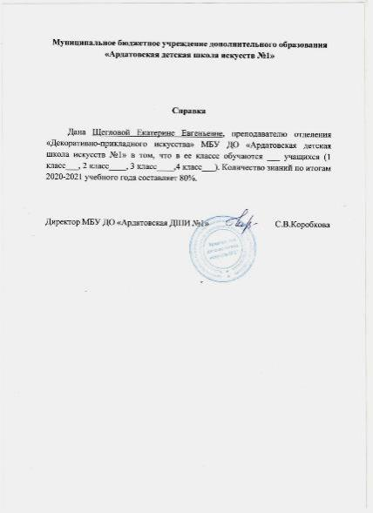
Динамика учащихся успеваемость на «4» и «5» за прошедший учебный год

Slide 5
Участие в научно-практических конференциях, семинарах,
педагогических чтениях

Slide 6
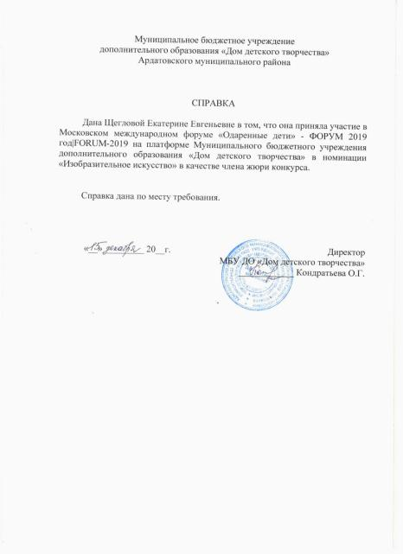
Участие в жюри

Slide 7
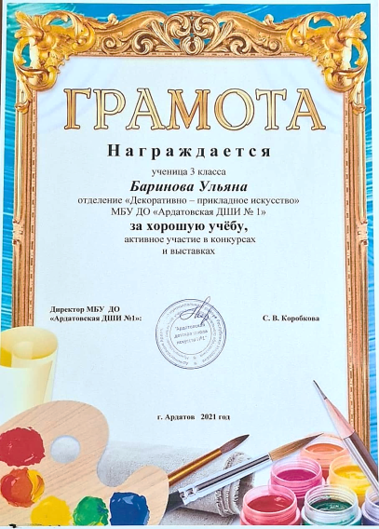
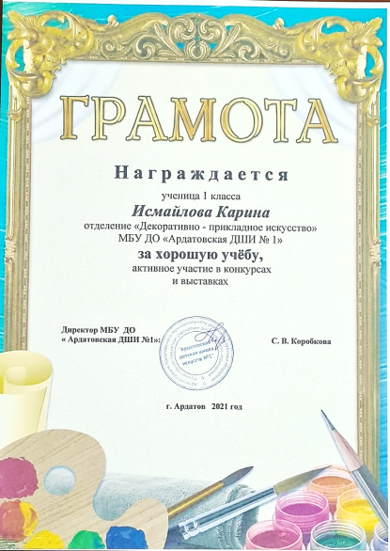
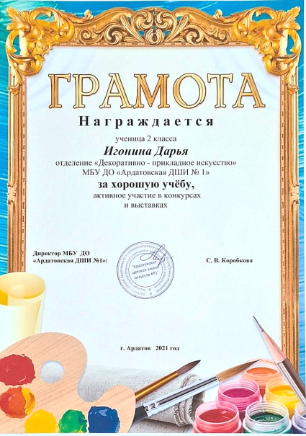

Slide 8
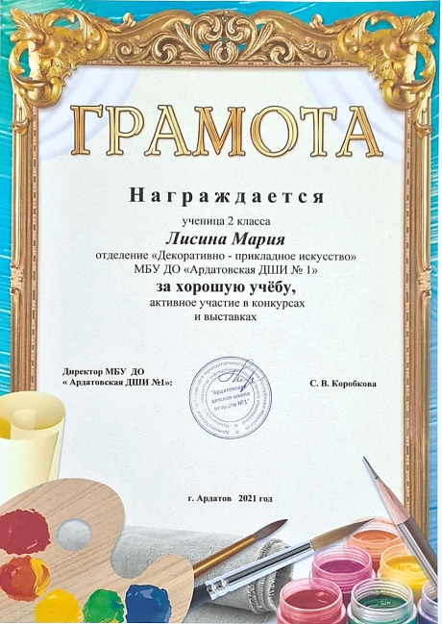
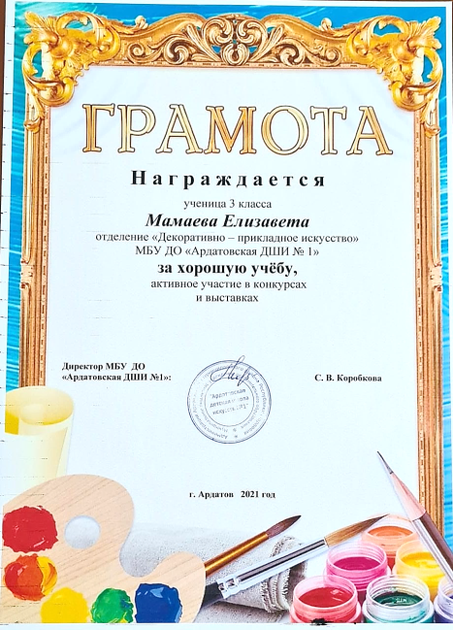

Slide 9
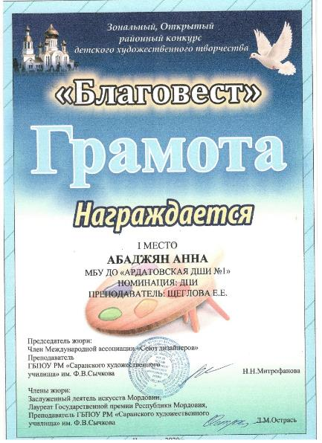
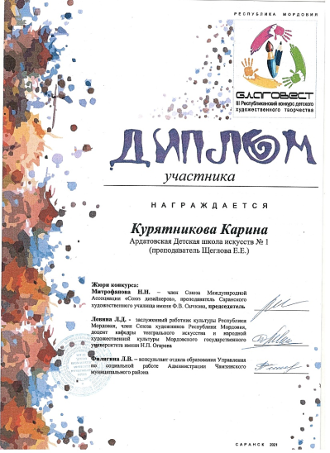
Результаты участия в конкурсах Республиканского значения
под руководством Министерства РМ

Slide 10
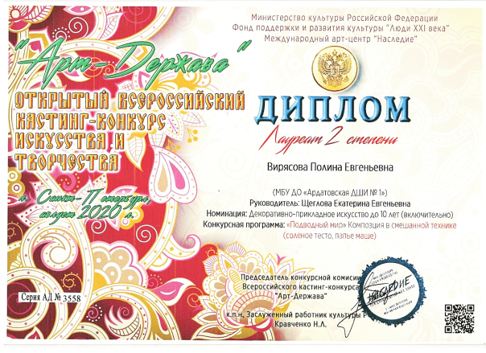
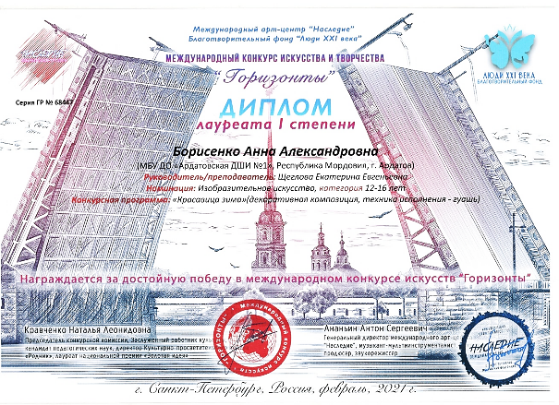
Результаты участия в конкурсах, выставках, мастер-классах
Всероссийского, Зонального, Межрегионального и др.

Slide 11
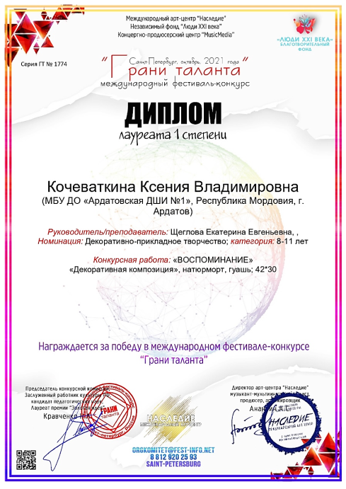

Slide 12
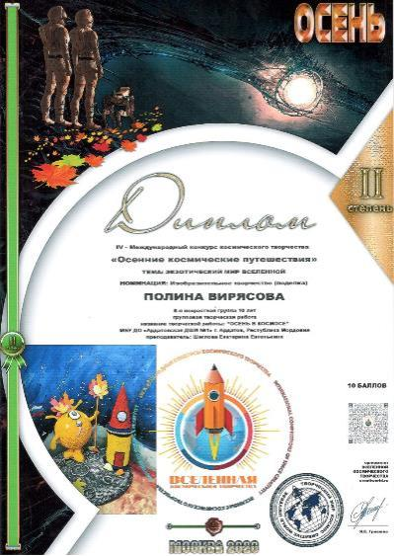
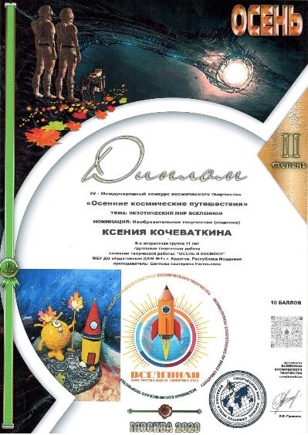

Slide 13
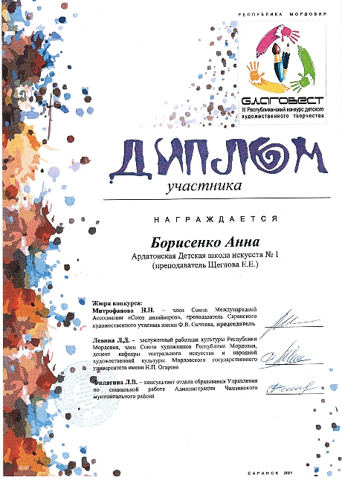

Slide 14
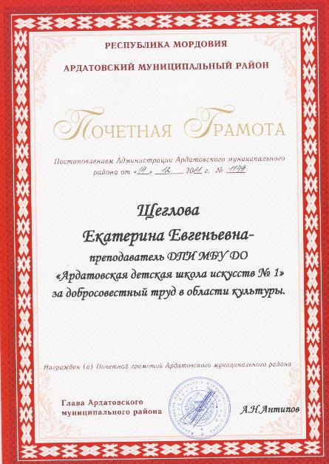
Награды и достижения в области культуры и искусства

Slide 15
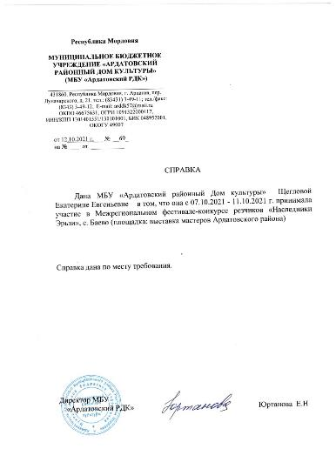
Участие преподавателя в творческих конкурсах,
выставка, мастер-классах Республиканского, Муниципального значениях

Slide 16
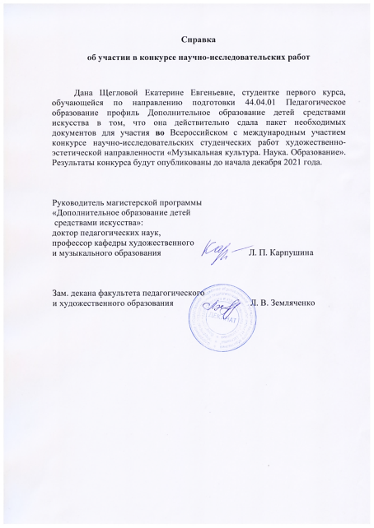

Slide 17
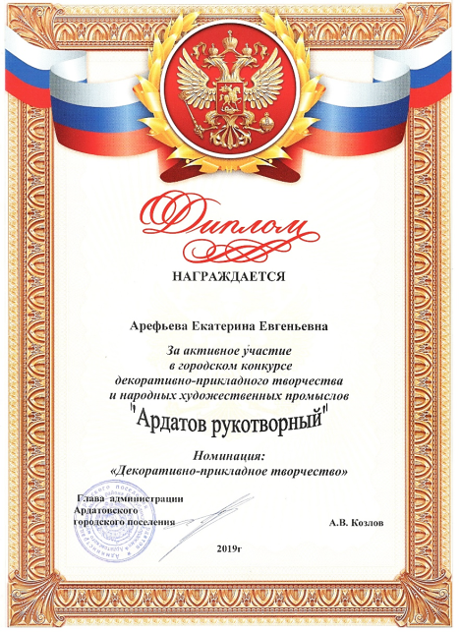
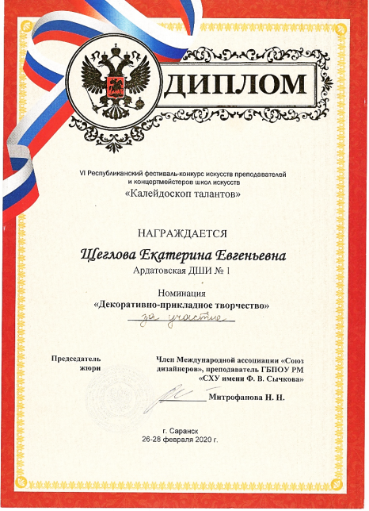

Slide 18
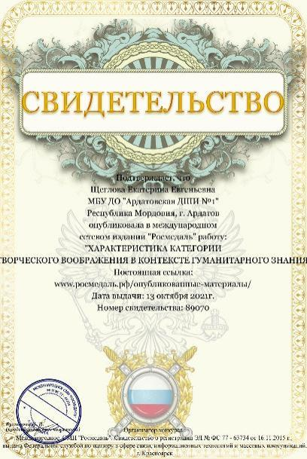
Наличие публикаций в том числе интернет-публикаций

Slide 19
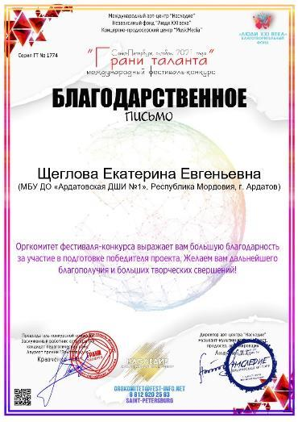
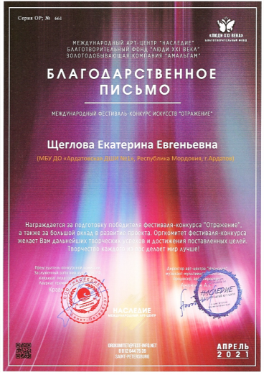
Признание высокого профессионализма, наличие грамот, благодарственных писем, полученных за работу преподавателя

